Slide 1
MUDANÇAS PROMOVIDAS PELO MARCO REGULATÓRIO DO SANEAMENTO BÁSICO E SEUS DESDOBRAMENTOS NA ELABORAÇÃO DOS PMSB’s

Slide 2
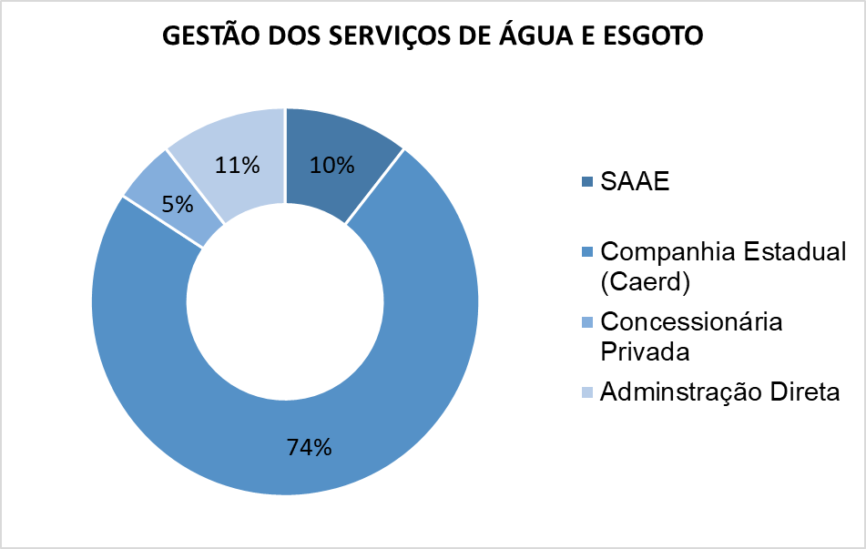
PANORAMA DA GESTÃO DOS SERVIÇOS DE ÁGUA E ESGOTO
19 Municípios de até 50 mil hab.

Slide 3
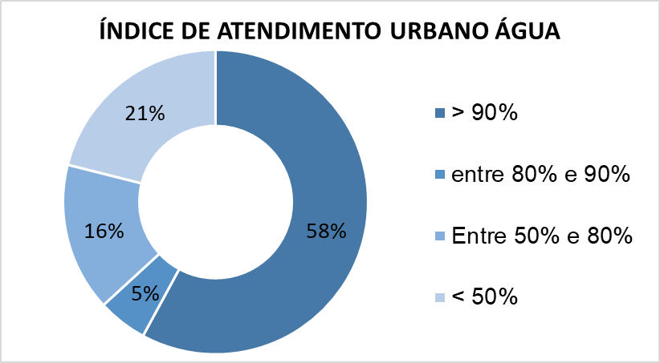
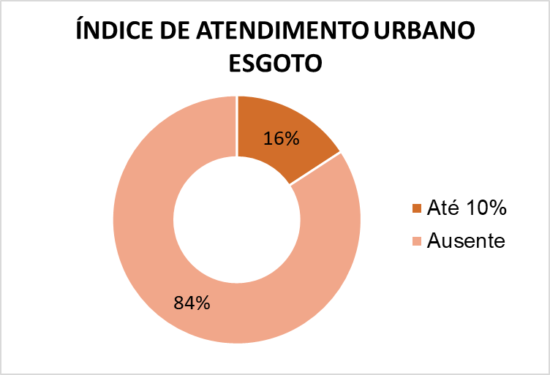
PANORAMA DA UNIVERSALIZAÇÃO DOS SERVIÇOS DE ÁGUA E ESGOTO
4 Municípios com índice < 50%
3 Municípios com índice até 10%

Slide 4
CENÁRIOS FUTUROS DE ÁGUA E ESGOTO APÓS NOVO MARCO
Pop. Total Estimada: 5.067 habitantes;
Prest. De Ser. De Água e Esgoto: Caerd;
Ausente de contrato de programa;
Ausente de regulação;
Índice de atendimento urbano de água: 100%;
Índice de atendimento de coleta de esgoto: 0%.

Slide 5
POSSIBILIDADE 1
Dependência de Recursos Federais e Estaduais para investimentos;
Inexperiência com a gestão de serviços de água e esgoto;
Alto risco de não atender as metas de universalização.
Prestação dos serviços de forma direta

Slide 6
POSSIBILIDADE 2
Estudo de viabilidade técnica e econômico-financeira da prestação dos serviços;
Menor atratividade dos grandes players do mercado;
Chance de licitação deserta.
Contrato de concessão

Slide 7
POSSIBILIDADE 3
Dependência de Recursos Federais e Estaduais para investimentos iniciais;
Necessidade de articulação política para formalização ao consorcio;
Constituição de autarquia intermunicipal de saneamento;
Histórico no gerenciamento de resíduos sólidos no Estado.
Gestão Associada - Consórcios Intermunicipais

Slide 8
POSSIBILIDADE 4
Geração de ganhos de escala;
Maior garantia da universalização e da viabilidade técnica e econômico-financeira dos serviços
Maior atratividade dos Players de Mercado;
Possibilidade de dilação de Prazo para jan/2040.
Necessidade de articulação política para adesão a unidade regional
Prestação Regionalizada - Unidade Regional

Slide 9
Adaptação das metas das ações de universalização de água e esgoto para médio prazo – até 2033
Adaptação das metas das ações de disposição final ambientalmente adequada para prazo imediato – até 2024
Prever mecanismos de sustentabilidade econômico-financeira assegurada por meio de remuneração pela cobrança dos serviços

Slide 10
Obrigado!!!

